Slide 1
Как помочь «особому ребенку»

Slide 2
Начиная работу с ребенком, имеющим отклонения в развитии, родителям следует помнить следующие правила:
1. Занятия необходимо начинать как можно раньше. Чем меньше ребенок, тем выше эффективность и результативность работы.
2. Занятия будут успешны, если будут интересны для ребенка.
3. Ребенок должен чувствовать себя комфортно и спокойно.
4.Чаще хвалить ребенка в случае успеха. Не ругать в случае неудачи.
5.Требования к ребенку должны быть систематическими и одинаковыми всех членов семьи.
б. Обучение ребенка должно иметь практическую направленность.
Слово обязательно сочетайте с действием.

Slide 3
Задания, способствующие развитию мышления, речи, внимания, мелкой моторики

Slide 4
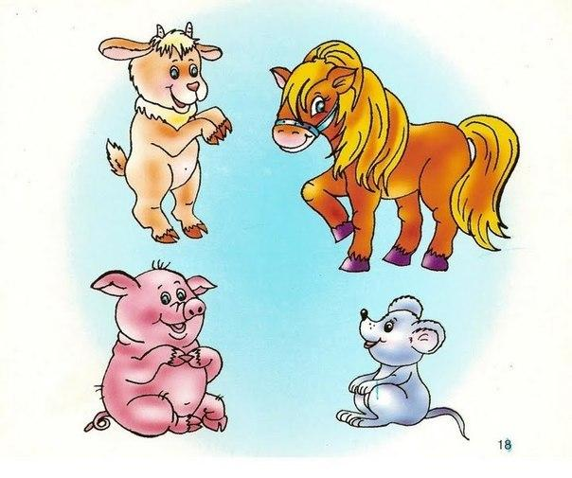
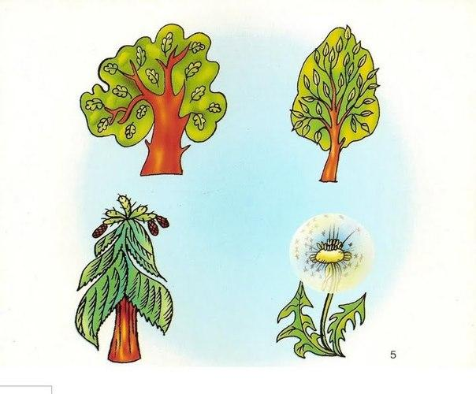
НАЙДИ ЛИШНЕЕ развивающие_занятия

Slide 5
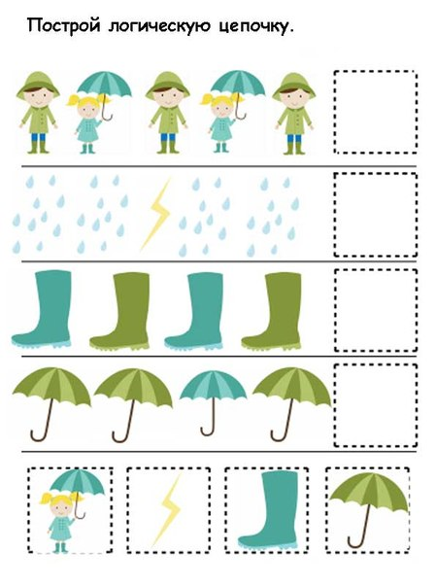
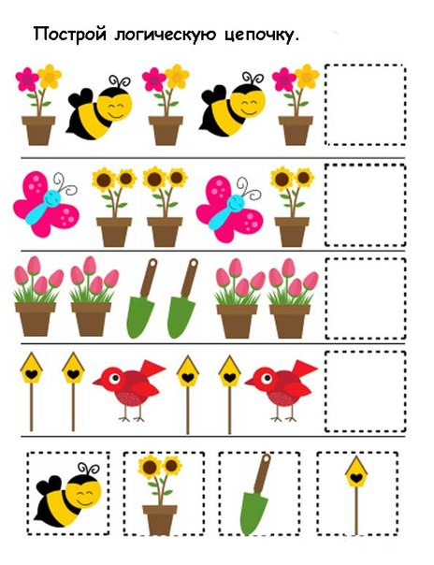

Slide 6
"ЧТО ЛИШНЕЕ?"

Slide 7
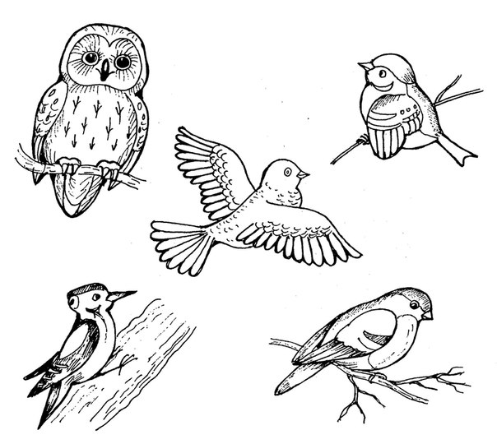
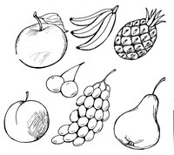
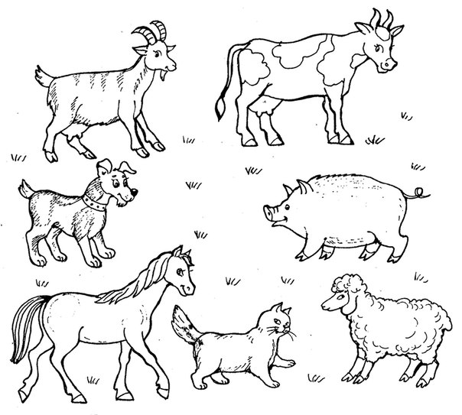
ДИДАКТИЧЕСКАЯ ИГРА "НАЗОВИ ОДНИМ СЛОВОМ"

Slide 8
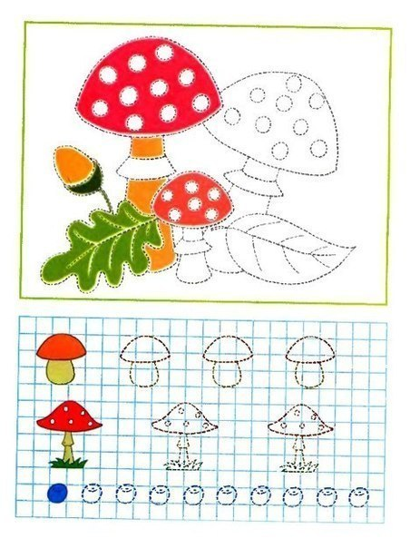
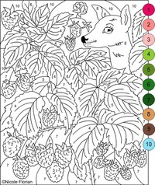
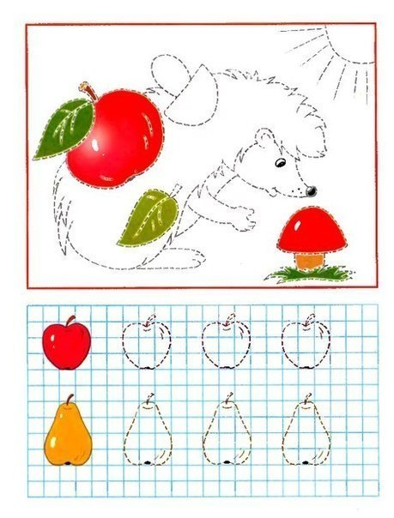

Slide 9
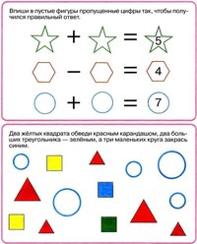
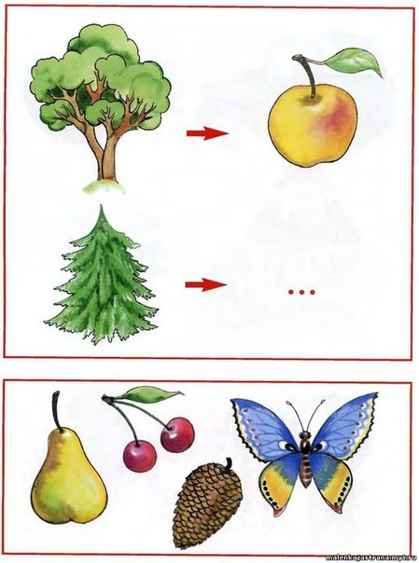
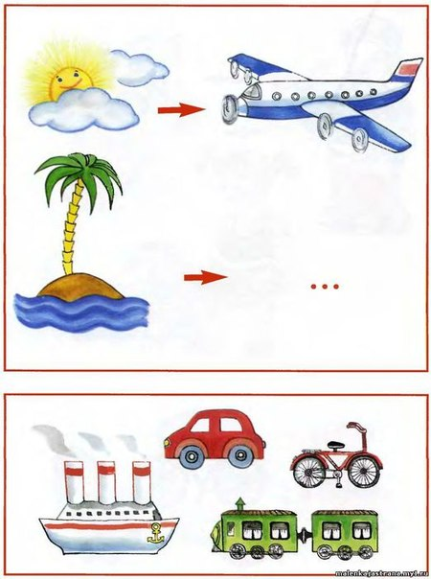
Развитие логического мышления.

Slide 11
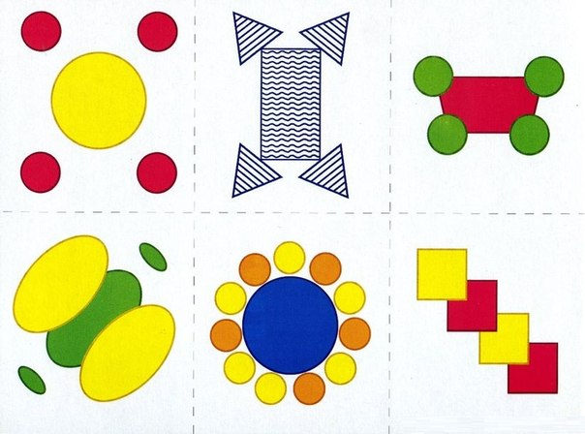
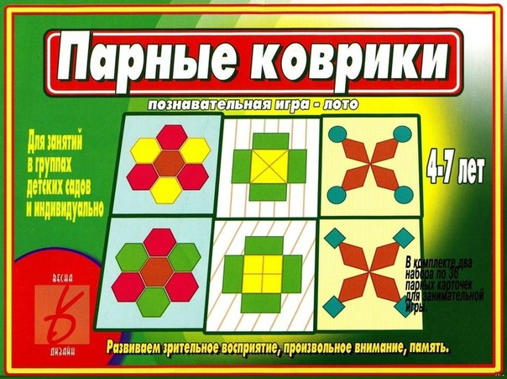
Развиваем зрительное восприятие, произвольное внимание, память.

Slide 12
Спасибо за внимание!
Успехов Вам в воспитании детей!

